Slide 1


Slide 2


- Você já passou por dificuldades em parar o carro por faltas de vagas?
- Já ficou procurando depois o carro onde está estacionado ?
- Seria Bom de saber se determinado estacionamento está lotado e receber um alerta
para ser direcionado para outro.
- Caso esteja próximo da hora de pegar o carro receba uma mensagem informado tempo estimado para sair do estacionamento.
- Como as vagas nas ruas tambem sumindo e cada vez mais estacionamentos surgem seria otimo ser auxiliado!
By Caiçara Uai Group

Slide 3

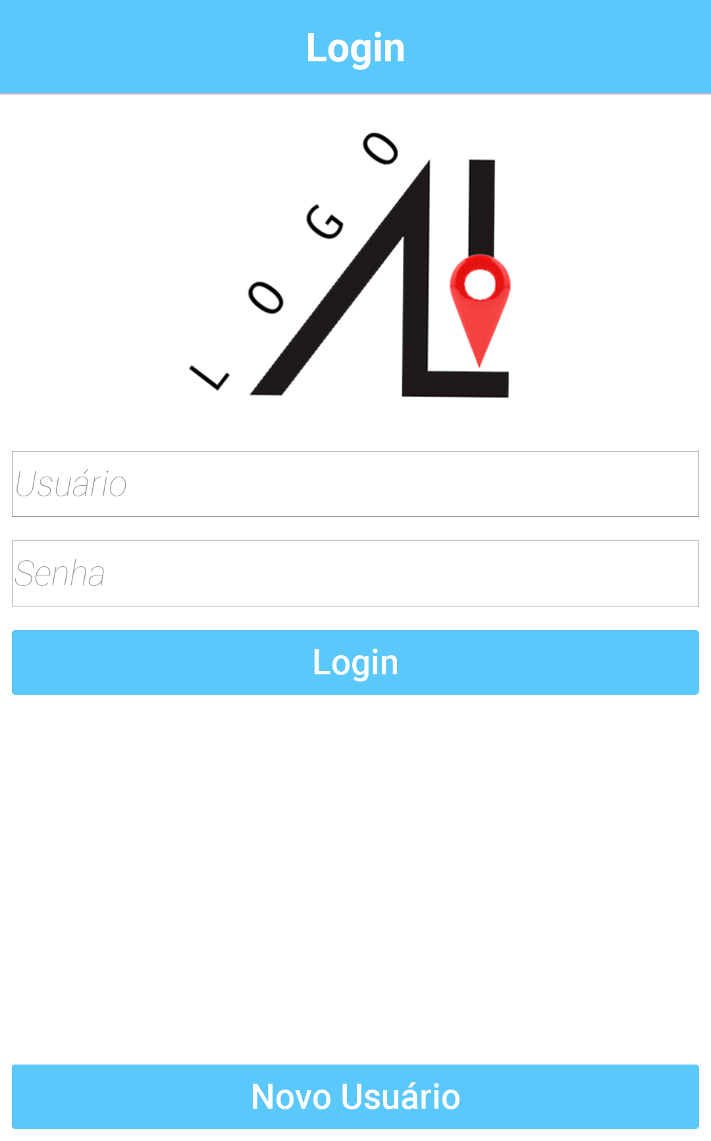
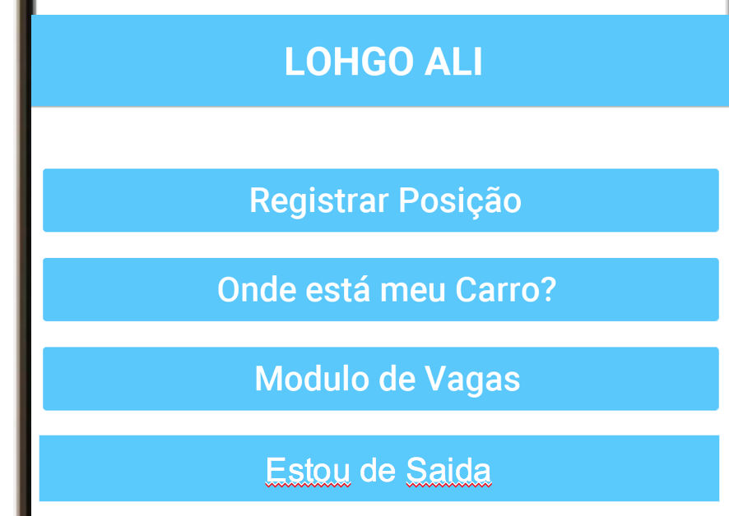
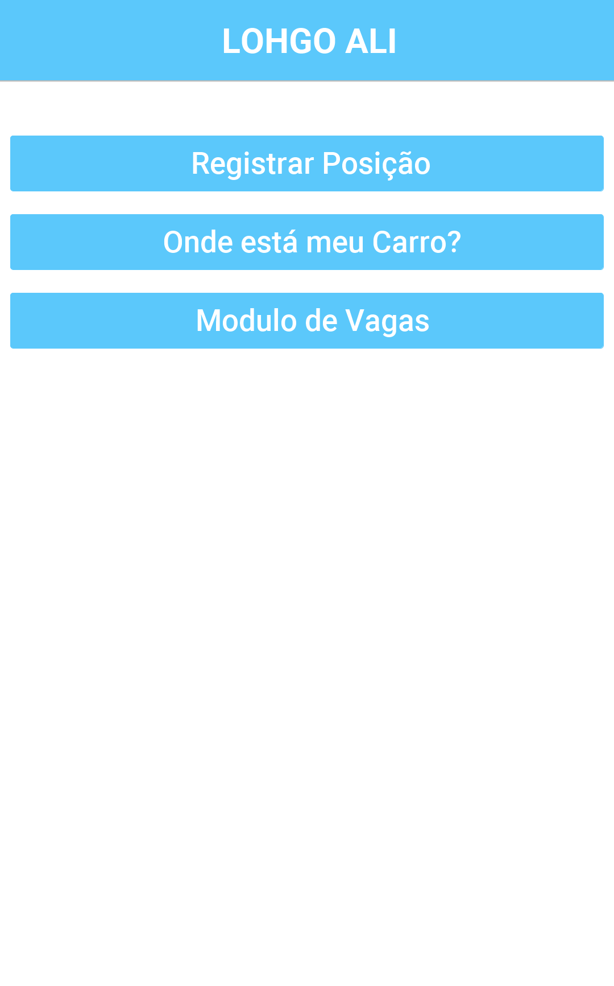
- Entre no aplicativo
- Escolha o que fazer
Estou de Saida
By Caiçara Uai Group

Slide 4
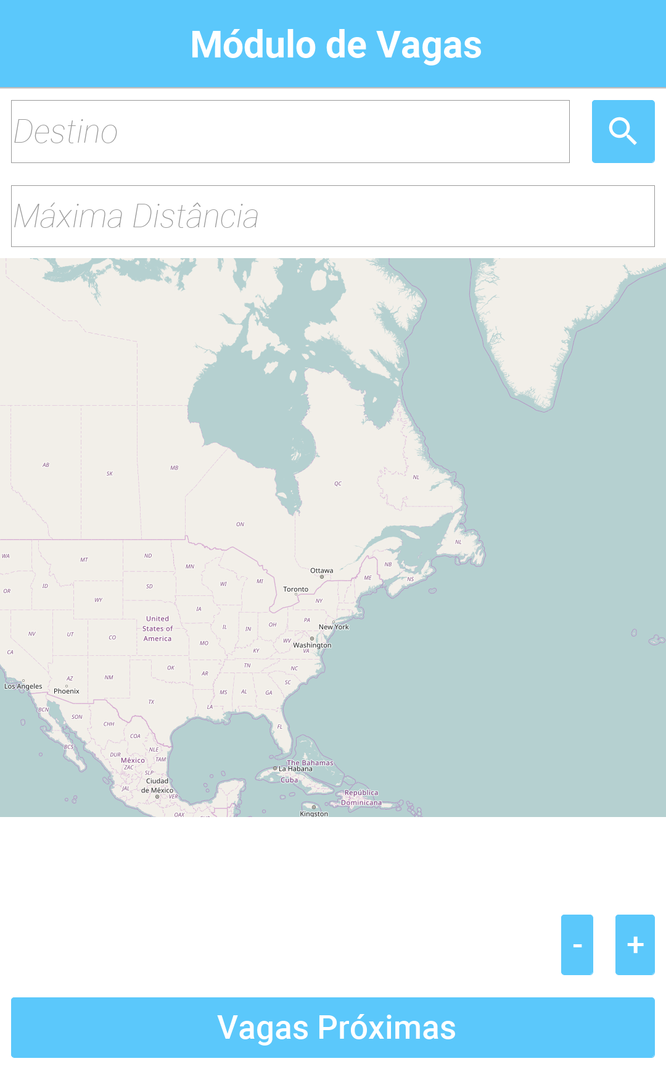
- Modulo de Vagas
Digita-se o destino e a distancia do estacionamento e pesquise vagas proximas.
By Caiçara Uai Group

Slide 5
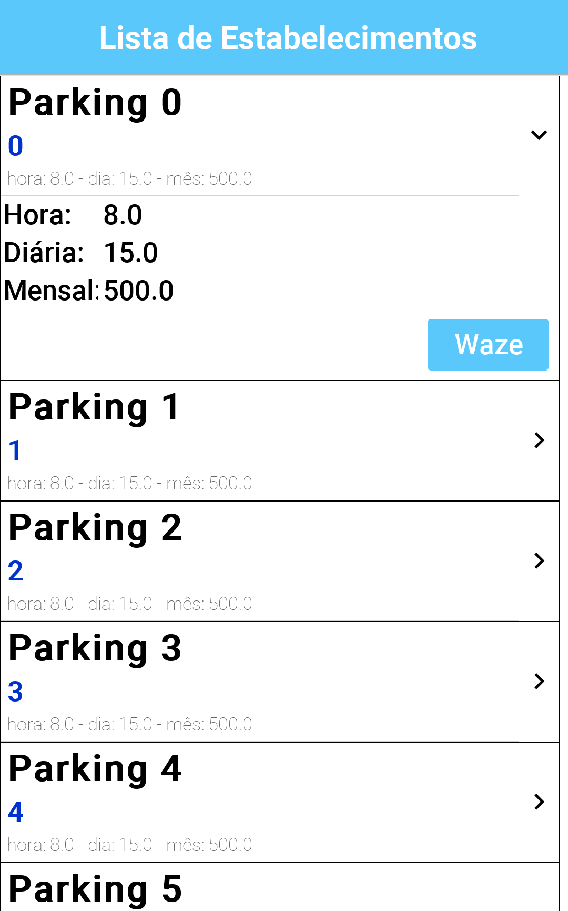
- Modulo de Vagas
Escolha por estacionamento será aberto uma lista com os principais estacionamentos, preços e distancia.
Apos a escolha o estabelecimento conveniado recebe uma informaçao que um cliente está a caminho.
By Caiçara Uai Group

Slide 6
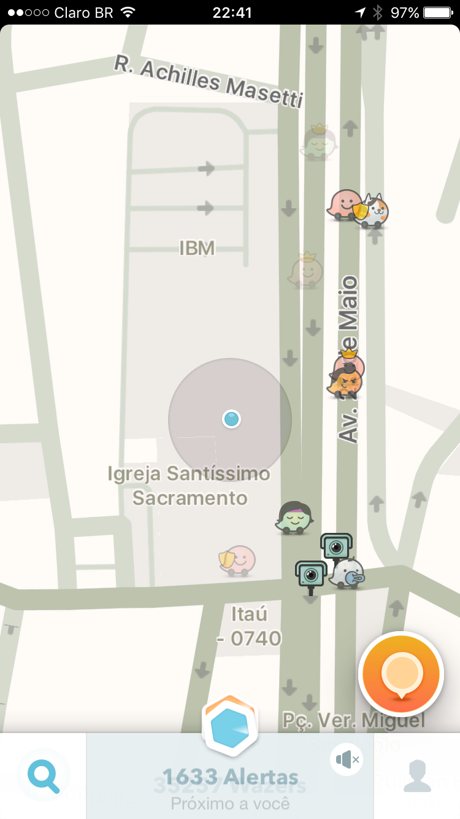
- Modulo de Vagas
Logo após a escolha você é direcionado para o waze
Caso demore mais do que o tempo previsto para chegar é enviado uma mensagem perguntando se :
Arrumou outra vaga?
Transito ?
By Caiçara Uai Group

Slide 7
- Modulo de Vagas
-Caso o estacionamento estiver lotado, é enviado para os usuarios uma
mensagem de lotação máxima exibindo o tempo de fila e dando a opção de esperar na fila ou escolher um estacionamento conveniado próximo .
Lotação máxima
O Estacionamento
escolhido está lotado
-Optando por ficar na fila será inforado o tempo de espera previsto e uma senha e conforme surge uma vaga o usuario com a proxima senha é chamado
Previsao de Vaga - 15:00
Escolher outro estacionamento
Procurar
Em um futuro seria possivel prever o ritimo de trabalho para prever as vagas se baseando em agendamentos dos funcionarios como reuniões externas, fim de turnos, acessos no software de saida etc
Ficar na fila
Fila
By Caiçara Uai Group

Slide 8
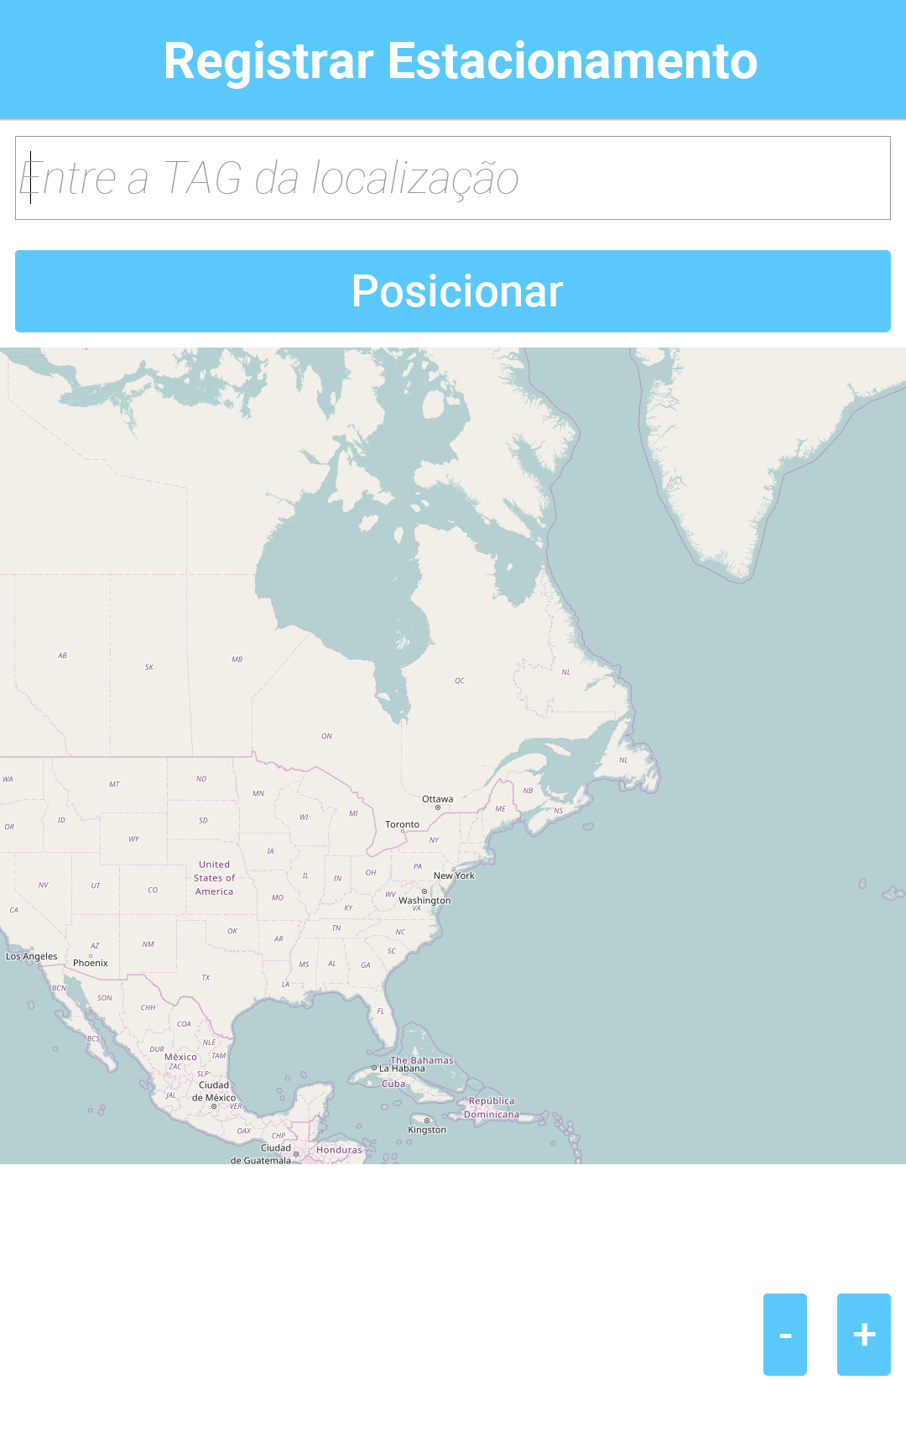
- MODULO DE REGISTRO
Pode ser efetuado pelo usuário ou pelo manobrista, em ambos os dados de GPS registrados para ser usados no módulo CADÊ MEU CARRO .
By Caiçara Uai Group

Slide 9
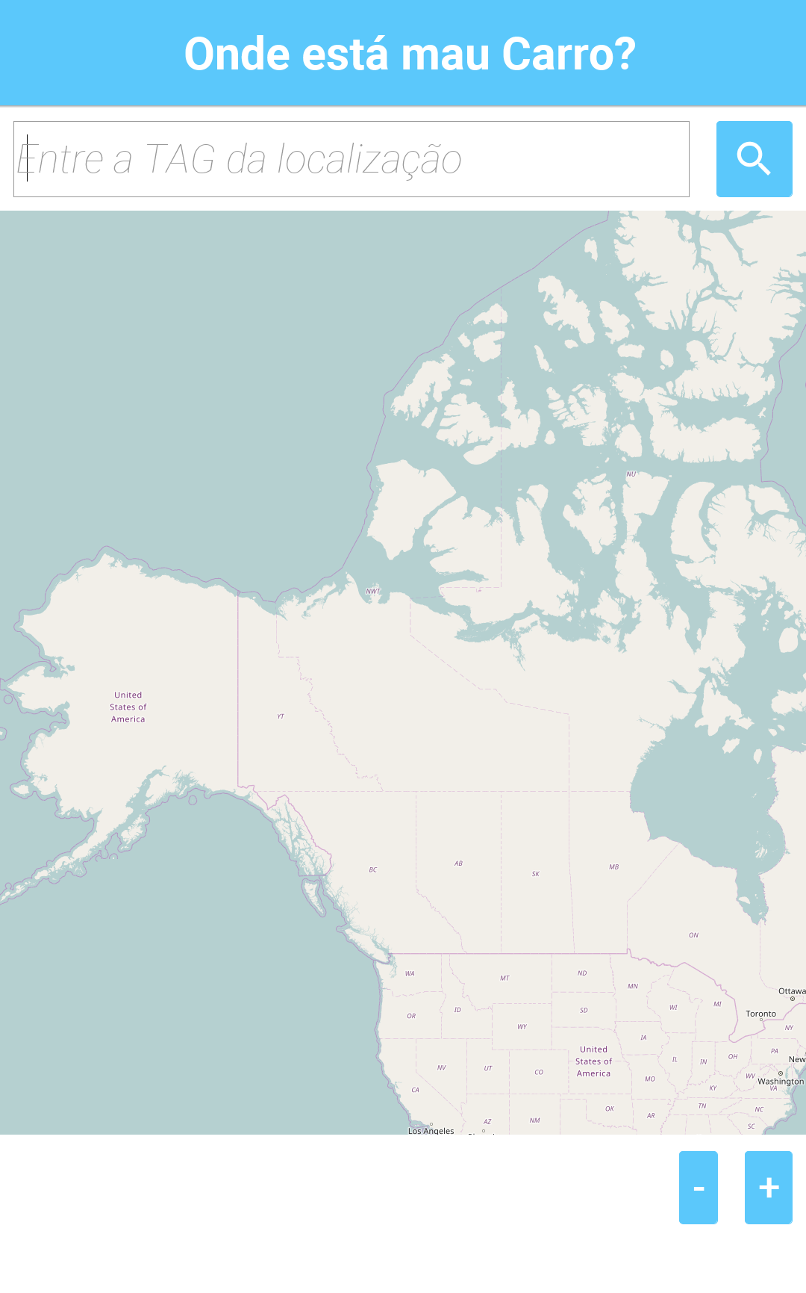
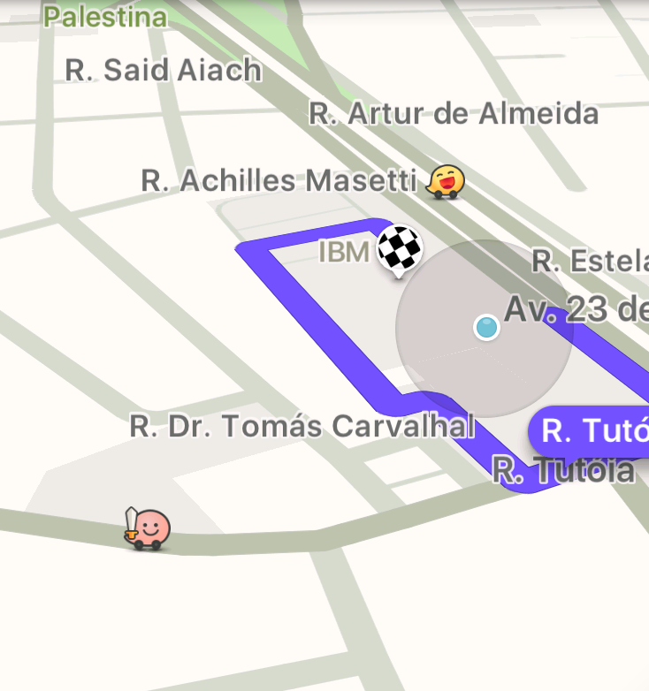
- CADÊ MEU CARRO
O sistema retorna com o ultimo registro do GPS informado onde foi estacionado, caso o manobrista altere de lugar basta ele reigistrar novamente, real time!!
By Caiçara Uai Group

Slide 10
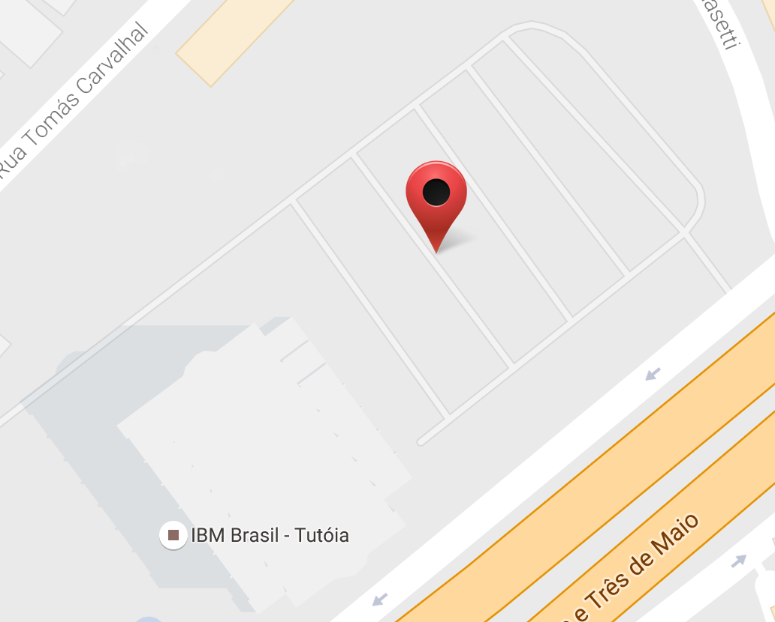
Estou de Saida
- Estou de Saida
Previsão de fila saida
( 10 ) Minutos
Além do complemento do localizados de carro, ele lá informará o tempo que está a fila de saida, assim o funcionario poderá anecipar ou mudar a estrategia para sair do ambiente de trabalho organizando a fila
Vou Sair
By Caiçara Uai Group

Slide 11
- Monetização
Comissão por vaga no estabalecimento
Empresas conveniadas proximo da vaga
Visibilidade prioritaria (link patrocinado)
Software corporativos personalizados
By Caiçara Uai Group

Slide 12
By Caiçara Uai Group

